Slide 1
ОТЧЁТ ЗА ЛЕТНИЙ ПЕРИОД группы № 1 2017г. Воспитатели: Купинская Т.Н. Мифтахова Л.М.

Slide 2
Отчёт за летний период

Slide 3
задачи
1. Создать условия, обеспечивающие охрану жизни и укрепление здоровья детей, предупреждение заболеваний и травматизма.
2. Совершенствовать работу по развитию творческих начал у детей, воспитывать умение созерцать и понимать прекрасное в окружающей природе.
3. Проводить осуществление педагогического и санитарного просвещения родителей по вопросам воспитания и оздоровления детей в летний период.
4. Реализовать систему мероприятий, направленных на оздоровление и физическое развитие детей

Slide 4
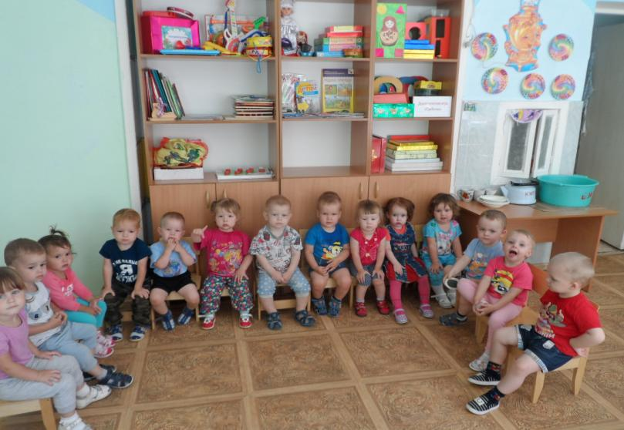
Наши маленькие детки, словно сладкие конфетки

Slide 5
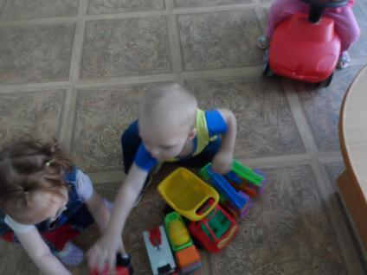
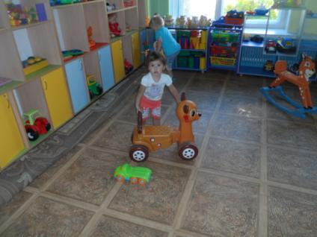
В группе каждый сам играет

Slide 6
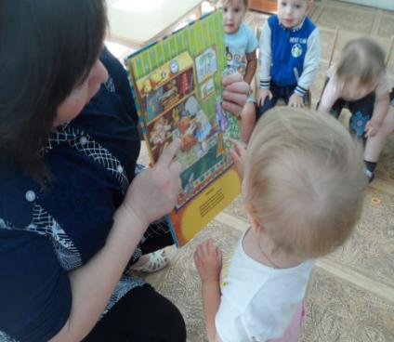
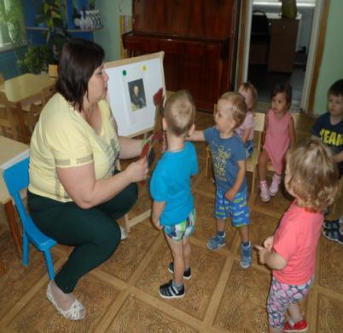
Сказки с воспитателем читаем
Стихи А. Борто
Сказка «Петушки»

Slide 7
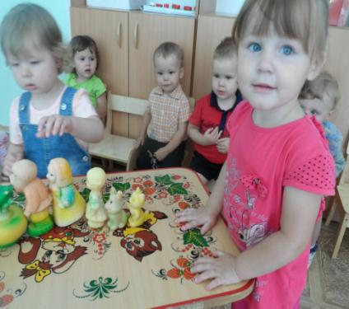
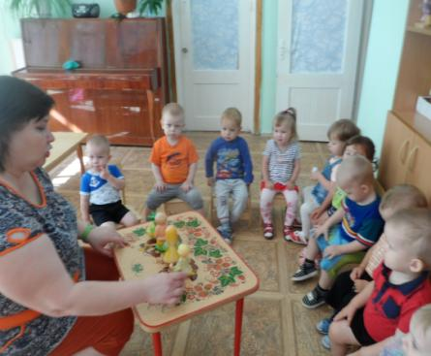
Сказку «Репку» посмотрели, сами сделать захотели

Slide 8
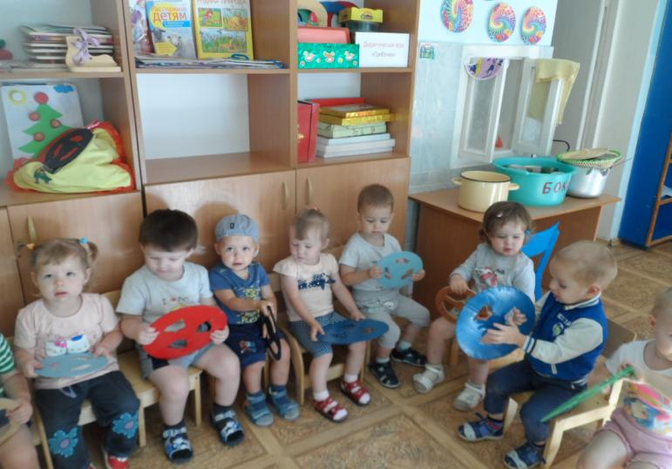
Руль я свой кручу, кручу, прокатиться я хочу
Notes:
Исследуют руль от машины

Slide 9
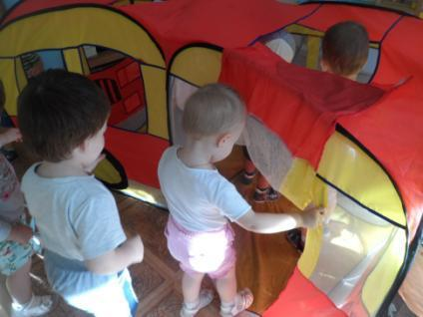
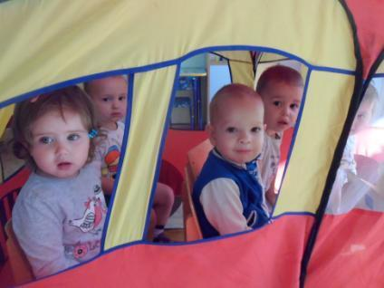
Мы в автобусе сидим и в окошечко глядим

Slide 10
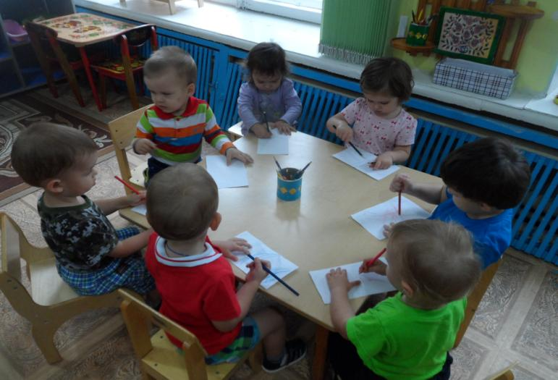
Мы играли, мы и пели, рисовать мы захотели

Slide 11
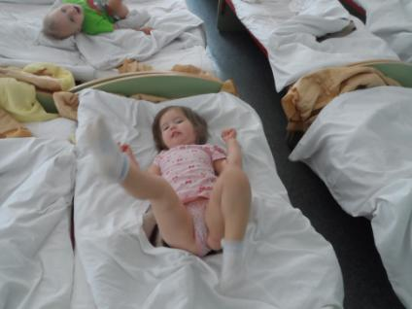
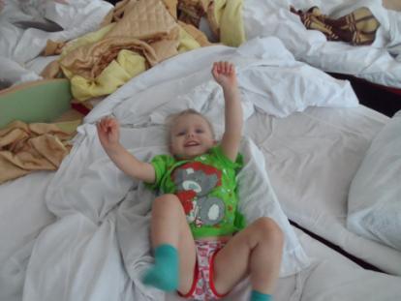
В тихий час мы отдыхали, постепенно все вставали

Slide 12
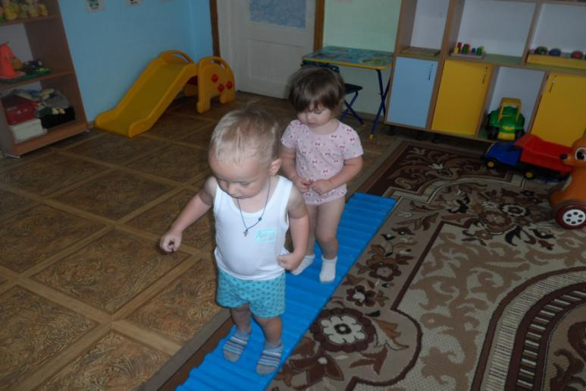
По дорожке мы прошлись, ножки силы набрались

Slide 13
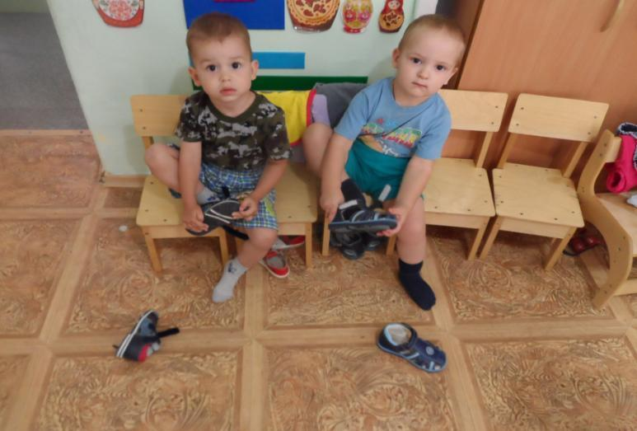
Стараемся, самостоятельно обуваемся

Slide 14
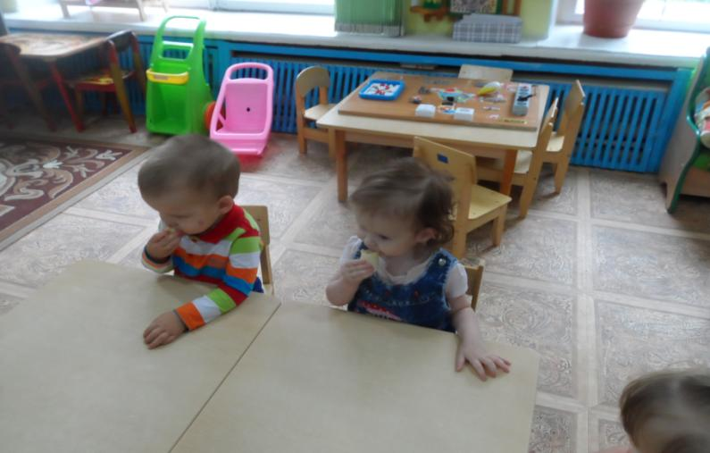
Витамины, фрукты, сок, быть здоровыми помог

Slide 15
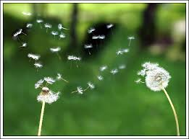
На прогулке

Slide 16
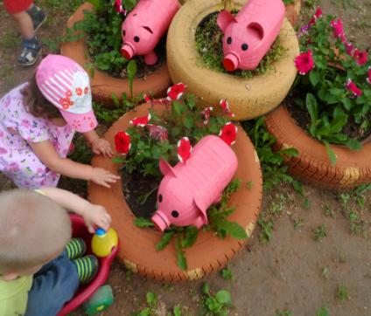
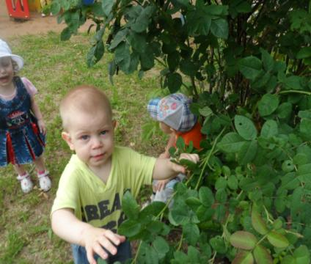
Лето солнце подарило и природой удивило
Наша клумба хороша, поросятками полна
Что за чудо, что за диво, под кустом всё так красиво

Slide 17
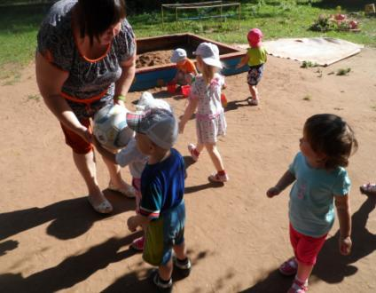
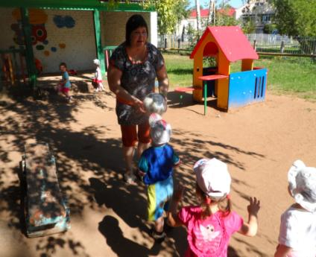
В мячик учимся играть, чтобы в ручках удержать

Slide 18
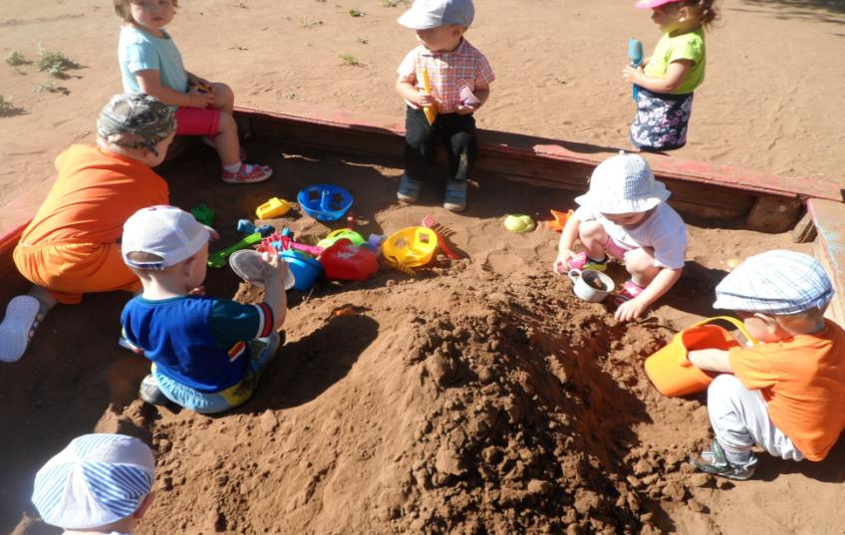
Мы в песочнице играем и друг другу не мешаем

Slide 19
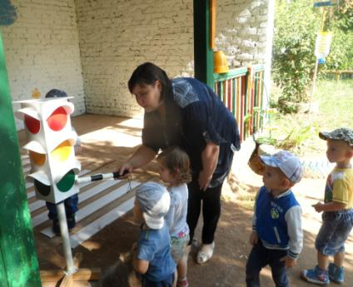
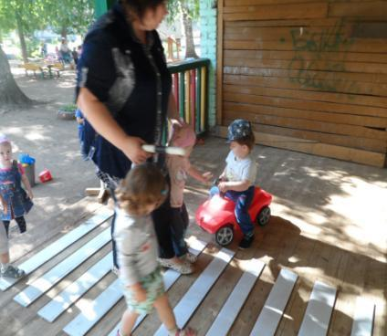
Маленькие ножки правильно переходят дорожки

Slide 20
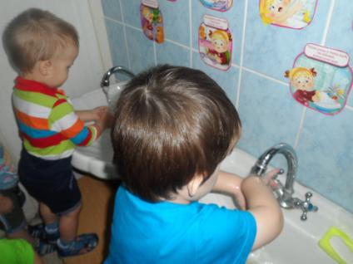
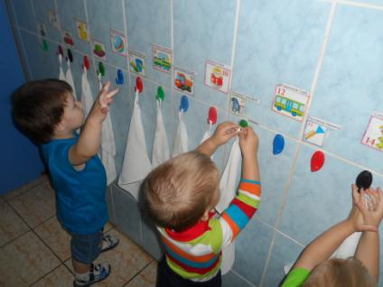
Водичка, водичка, умой моё личико
С удовольствием учатся мыть свои ручки
Дети знают свои полотенчики

Slide 21
Спасибо за внимание

